Slide 1

Introducción a la Ciencia de Datos
Dr. Leon Felipe Palafox Novack
lpalafox@up.edu.mx

Slide 2
Noticias del día
0
Qué ha pasado en el mundo de Data Science?

Slide 3
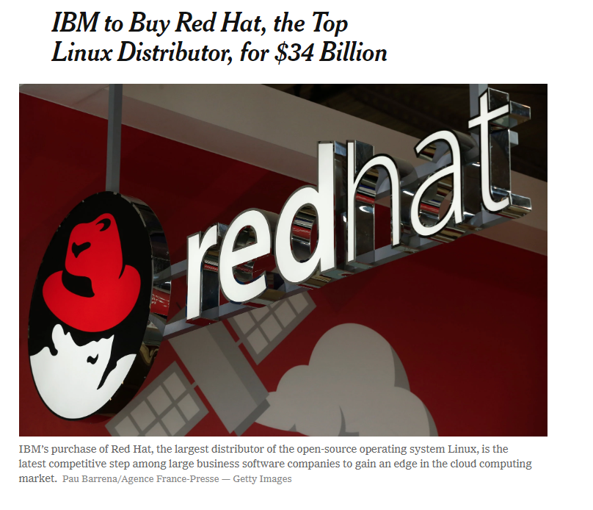
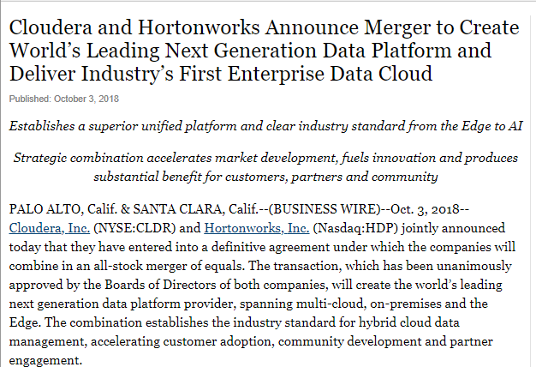

Slide 4
Anuncios parroquiales
1
Proyecto Final

Slide 5
Proyecto Final
El objetivo es que trabajen en el proyecto a lo largo del curso.
Conforme vayamos aprendiendo las herramientas, se recomienda las practiquen con sus propios datos.
Vayan formando sus equipos oportunamente.

Slide 6
Recursos
Los tutoriales de Python van a estar disponibles toda la clase
El machote para el reporte final ya esta en la pagina web.

Slide 7
Gobierno y Administración del Dato
2
Tenemos que entender nuestra materia prima

Slide 8
Que es Machine Learning?
Durante los 80s – 90s, mucho de lo que hoy llamamos Machine Learning se denominaba Inteligencia Artificial. IA era un termino sombrilla para todo lo que implicaba un entrenamiento usando datos.
Redes Neuronales
Algoritmos genéticos
Lógica difusa
Modelos probabilísticos

Slide 9
Renacimiento de AI-ML
A finales de 1990s, mucha gente comenzó a utilizar herramientas más formales para el aprendizaje, mucha gente de matemáticas y estadística comenzaron a involucrarse con la comunidad de Machine Learning.
IA se renombro Machine Learning, y muchos algoritmos clásicos de IA fueron adoptados por la comunidad de ML
Maquinas de Soporte Vectorial
K-Means
Regresión Lineal
Inferencia Bayesiana

Slide 10
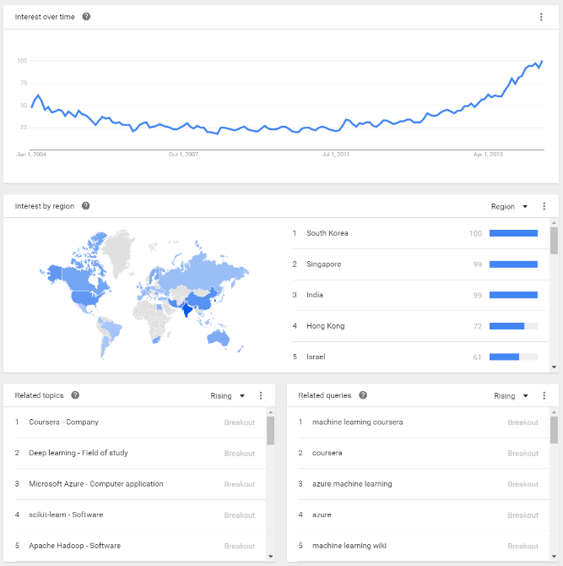

Slide 11
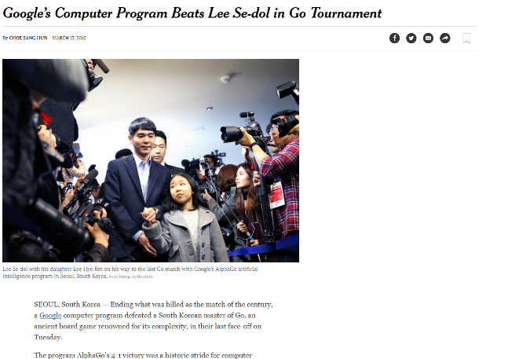
ML ha logrado lo que se pensaba imposible

Slide 12
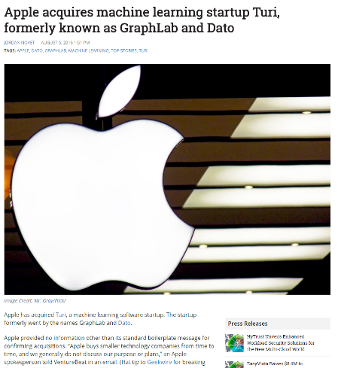
Todo mundo está haciendo ML

Slide 13
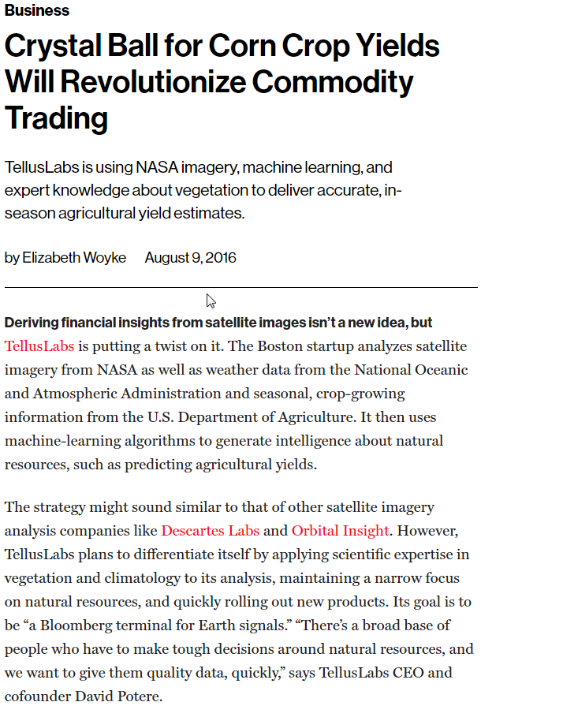

Slide 14
Libros
Bishop, Christopher M. Pattern recognition and machine learning. Springer, 2006.
Rogers, Simon, and Mark Girolami. A first course in machine learning. CRC Press, 2011. (http://www.dcs.gla.ac.uk/~srogers/firstcourseml/ )
James, Gareth, et al. An introduction to statistical learning. New York: Springer, 2013. (http://www-bcf.usc.edu/~gareth/ISL/)
Petersen, Kaare Brandt, and Michael Syskind Pedersen. The matrix cookbook. Technical University of Denmark 7 (2008): 15. (https://www.math.uwaterloo.ca/~hwolkowi/matrixcookbook.pdf)

Slide 15
Actividad Grupal

Slide 16
1st Message
Mafia
Poder
Corrupción
Complot
México

Slide 17
2nd Message
Gol
México
Tirititito
Fútbol

Slide 18
Como supieron?
Las palabras están asociadas a cada persona
Su cerebro correlaciona las palabras con las personas.
Su cerebro calcula las probabilidades conjuntas de que la persona esté asociada al mensaje.

Slide 19
Reglas del juego
Datos:
Documentos - > Texto
Imagenes - > Pixeles
Canciones -> notas, tonos
Features, Características:
Textos -> Cadenas: hi, ho, amigo, ayuda
Imagenes -> RGB, DN, grayscale, flotantes
Tonos -> Flotantes que representen el tono.

Slide 20
Aprendizaje Supervisado
Set de datos etiquetados
Set de emails con spam/not spam.
Reviews de Amazon (Estrellas)
Facebook like/not like.
Stock Market - > Volumen
Algoritmo
Regresión Lineal
Regresión Logística
Maquinas de Soporte Vectorial
Deep Learning (Neural Networks and Convolutional NN)

Slide 21
Aprendizaje Supervisado
Data
Labels
Algorithm
(Naïve Bayes, Deep Nets, SVMs, Logistic Regression)
System
Mail Inbox
Not Spam
Spam
Not Spam
Not Spam
Spam
Spam
Cada categoría tendrá features que lo van a caracterizar
Spam: Offer, Viagra, medicine, Free, Conference in China
Not Spam: UP, Machine Learning, Evento, Mia, Mónica

Slide 22
Métodos de Validación
Análisis de Sesgo
“The needs of the Many outweigh the needs of the few”
Spock
No le quieres decir a alguien que tiene cancer, pero en verdad no le quieres decir a alquien que no tiene, en caso de que si tenga.

Slide 23
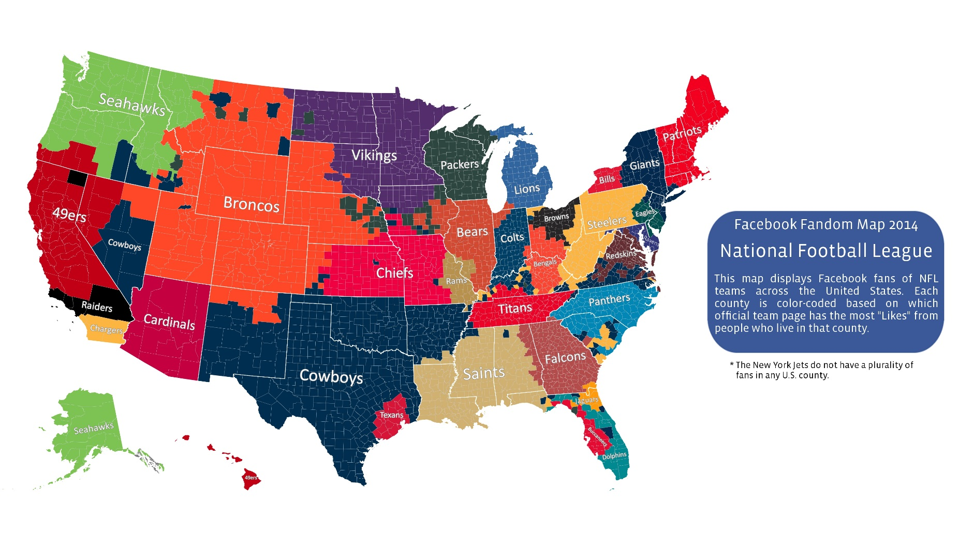
Actividad Grupal

Slide 24
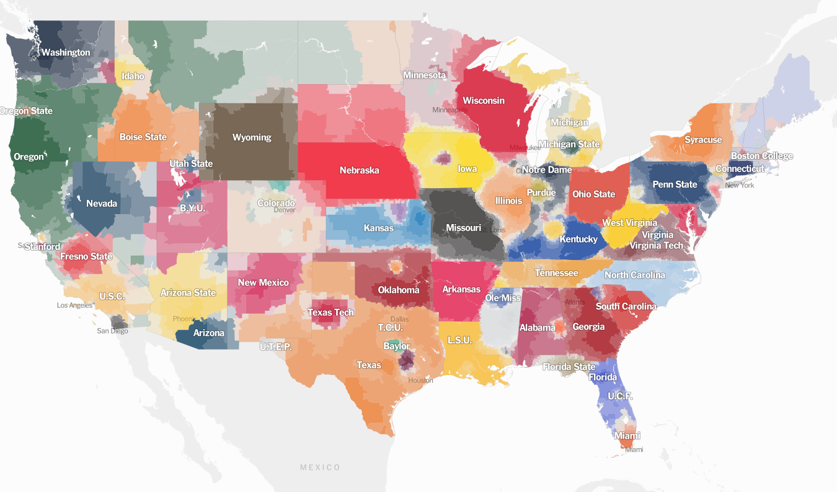
Actividad Grupal

Slide 25
Descubrimiento de conocimiento
No necesitamos etiquetas
Los datos se organizan sólos
La mayoría de los algoritmos descubren solos esa organización

Slide 26
Aprendizaje no Supervisado
Data
Algorithm
(K-Means, LDA, Autoencoders)
Inbox
Los elementos que describen cada datum, en este caso son las palabras en cada email.
Cada tópico tendrá características que los separen del resto.
Investigación: NLP, Propuesta, Machine Learning, Deep Nets, Bayesian
Family: Mia, Casa, Mexico
Classes: Calificaciones, Tarea, Extensión, Horas de oficina

